Slide 1
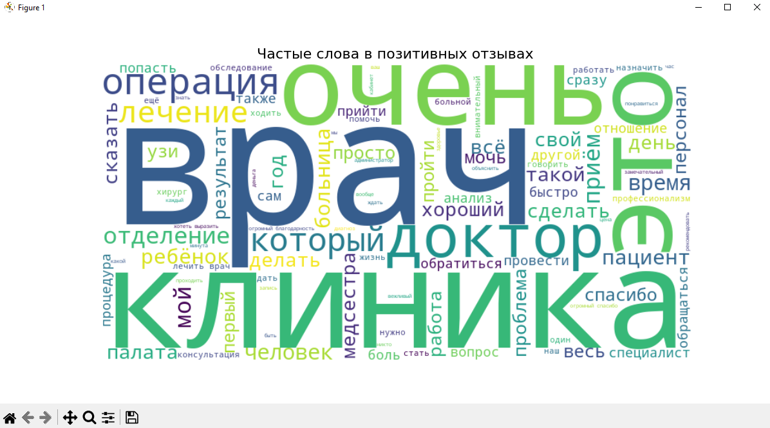
Обработка естественного языка (NLP) на примере классификации отзывов клиники
Преподаватель: Мытарин Евгений Сергеевич

Slide 2
Цель работы
Изучить основы NLP на практике;
Построить модель для классификации отзывов (например, положительные/отрицательные);
Оценить качество модели.

Slide 3
Используемые инструменты и данные
Язык программирования: Python
Библиотеки: nltk, scikit-learn, pandas, matplotlib
Данные: Датасет с отзывами клиники.

Slide 4
Этапы обработки данных
Загрузка и предобработка текста:
Удаление стоп-слов, знаков пунктуации;
Лемматизация/стемминг;
Токенизация.
Векторизация текста:
Bag of Words / TF-IDF.
Разделение данных:
Train/Test split (70/30 или 80/20).

Slide 5
Выбор модели и обучение
Модели: Логистическая регрессия, Random Forest, SVM или нейросетевые модели (LSTM, BERT).
Обучение: На тренировочных данных.
Метрики: Accuracy, Precision, Recall, F1-score.

Slide 6
Результаты
Таблица или график с метриками (например, Accuracy = 85%);
Примеры предсказаний (правильных и ошибочных).

Slide 7
Интерпретация метрик классификации
Accuracy – доля верных предсказаний. Полезна при сбалансированных классах, но не учитывает дисбаланс.
Precision – точность положительных прогнозов. Важна, когда критичны ложные срабатывания (FP).
Recall – полнота выявления положительных классов. Ключевая метрика, если нельзя пропускать реальные случаи (FN).
F1-score – баланс между Precision и Recall. Используется при дисбалансе классов или необходимости компромисса между ошибками.
Пример:
Accuracy = 0.85 → 85% верных прогнозов.
Precision = 0.80 → 80% «положительных» отзывов верны.
Recall = 0.90 → найдено 90% реально положительных отзывов.
F1 = 0.85 → хороший баланс между точностью и полнотой.

Slide 8
Код – Предобработка текста
import re
import nltk
from nltk.corpus import stopwords
from nltk.stem import WordNetLemmatizer
nltk.download('stopwords')
nltk.download('wordnet')
def preprocess_text(text):
# Удаление спецсимволов и цифр
text = re.sub(r'[^a-zA-Zа-яА-ЯёЁ ]', '', text)
# Приведение к нижнему регистру
text = text.lower()
# Удаление стоп-слов (и, в, на и т.д.)
stop_words = set(stopwords.words('russian'))
words = text.split()
words = [word for word in words if word not in stop_words]
# Лемматизация (приведение к нормальной форме)
lemmatizer = WordNetLemmatizer()
words = [lemmatizer.lemmatize(word) for word in words]
return ' '.join(words)
# Пример применения
text = "Врачи — профессионалы, лечение помогло!"
cleaned_text = preprocess_text(text) # "врач профессионал лечение помочь"

Slide 9
Код – Векторизация текста
from sklearn.feature_extraction.text import TfidfVectorizer
corpus = [
"врач профессионал лечение помочь",
"очередь огромный персонал грубый"
]
vectorizer = TfidfVectorizer()
X = vectorizer.fit_transform(corpus) # Матрица признаков
y = [1, 0] # Метки

Slide 10
Код – Обучение модели классификации
from sklearn.naive_bayes import MultinomialNB
from sklearn.model_selection import train_test_split
X_train, X_test, y_train, y_test = train_test_split(X, y, test_size=0.2)
model = MultinomialNB()
model.fit(X_train, y_train)

Slide 11
Код – Оценка качества модели
from sklearn.metrics import classification_report
y_pred = model.predict(X_test)
print(classification_report(y_test, y_pred))

Slide 12
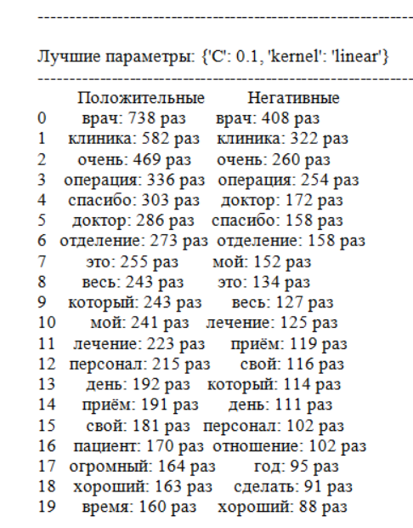

Slide 13
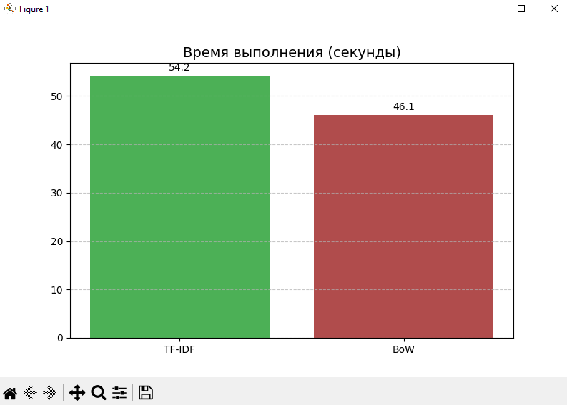

Slide 14
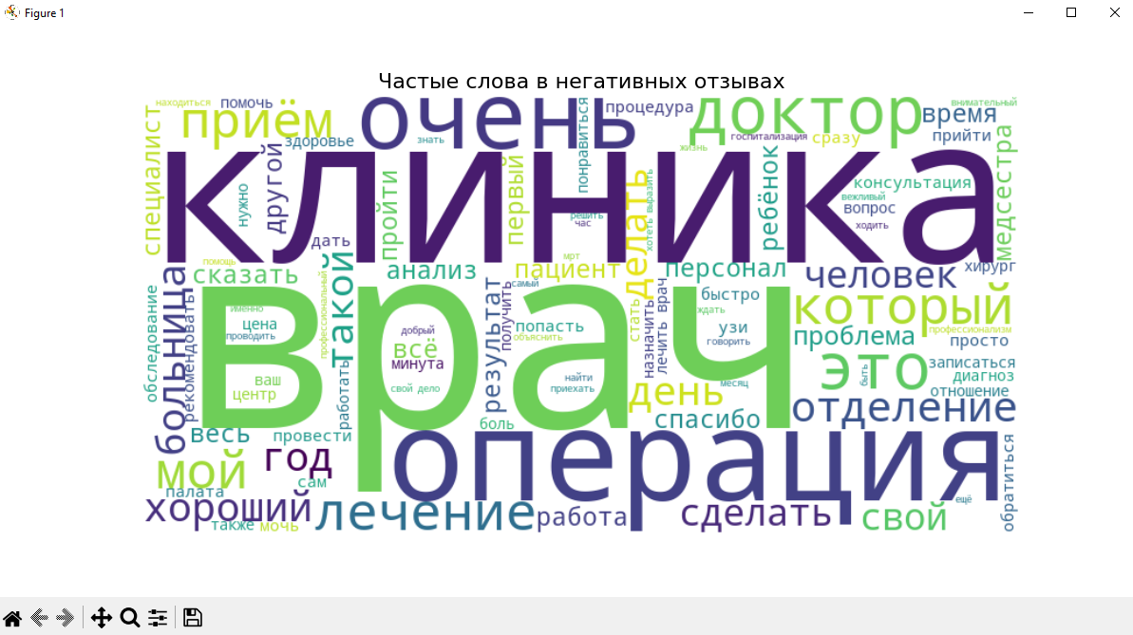
pos_texts = [text for text, label in zip(X_test_cleaned, y) if label == 1] all_text_p = ' '.join(pos_texts) wordcloud_p = WordCloud( width=800, height=400, background_color='white', max_words=100 ).generate(all_text_p)
plt.figure(figsize=(12, 6))
plt.imshow(wordcloud_p, interpolation='bilinear')
plt.axis('off')
plt.title('Частые слова в негативных отзывах', fontsize=16)
plt.show()

Slide 15
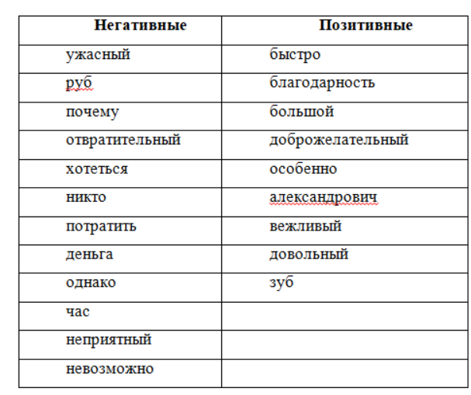
for key, items in optim_result.items(): feature_names = items['vectorizer'].get_feature_names_out() coef = items['estimator'].coef_[0] abs_coef = np.abs(coef.data) top_indices = np.argsort(abs_coef)[::-1][:40] neg = [] pos = [] for idx in top_indices: orig_idx = coef.indices[idx] if coef.data[idx] > 0: pos.append(f'{feature_names[orig_idx]}: {coef.data[idx]:.4f}') else: neg.append(f'{feature_names[orig_idx]}: {coef.data[idx]:.4f}') df[(key, 'Негативные')] = pd.Series(neg) df[(key, 'Позитивные')] = pd.Series(pos) print('Самые важные слова для классификации:') display(df)

Slide 16
